Slide 1
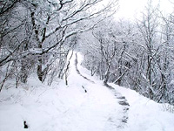

Slide 2
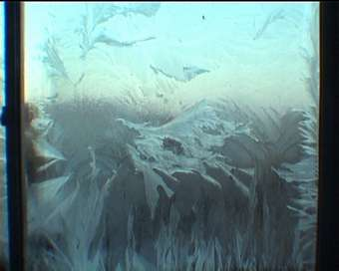

Slide 3
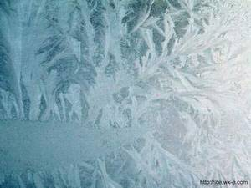
窗上的冰花赏析⑴

Slide 4
窗上的冰花赏析⑴

Slide 5
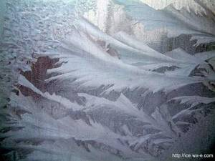
窗上的冰花赏析⑵

Slide 6
窗上的冰花赏析⑴

Slide 7
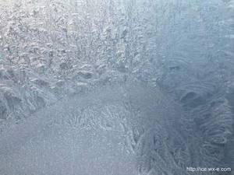
窗上的冰花赏析⑶

Slide 8
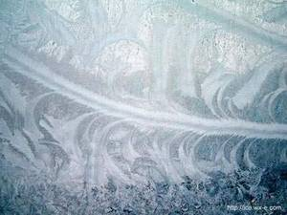
窗上的冰花赏析⑷

Slide 9
小童清晨醒来，看见玻璃窗上结了一朵朵晶亮的冰花。

Slide 10
他惊奇地喊着：“妈妈，你瞧，玻璃窗上开花了！”
他惊奇地喊着：“妈妈，你瞧，玻璃窗上开花了！”

Slide 11
啊，真漂亮！

Slide 12
它像宽大的 树叶，像柔嫩的小草，像丰满的牡丹，一束束，一朵朵，晶亮，洁白。

Slide 13
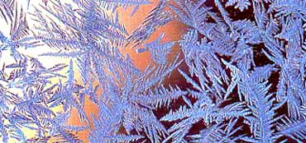
它像宽大的树叶。

Slide 14
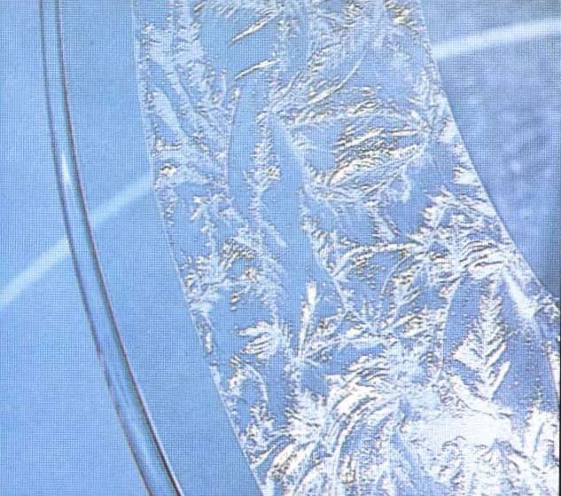
它像柔嫩的小草。

Slide 15
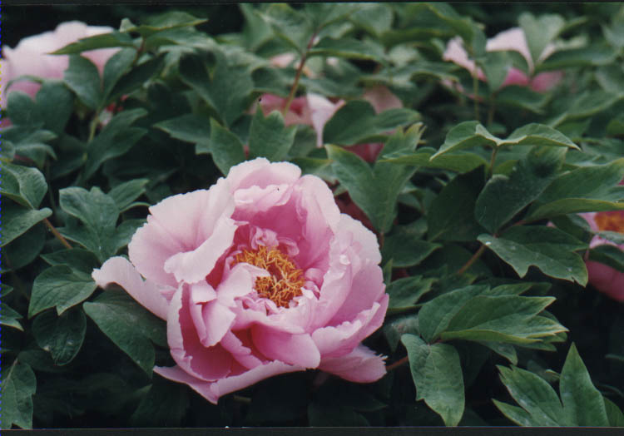
它像丰满的牡丹。

Slide 16
它像宽大的树叶，像柔嫩的小草，像丰满的牡丹，一束束，一朵朵，晶亮，洁白。

Slide 17
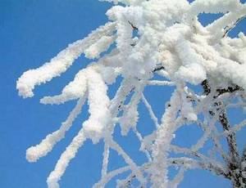
自然界中的冰花⑴

Slide 18
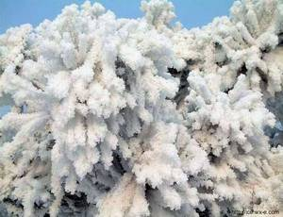
自然界中的冰花⑵

Slide 19
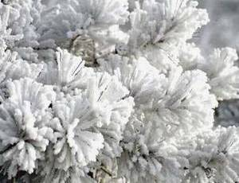
自然界中的冰花⑶

Slide 20
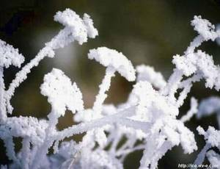
自然界中的冰花⑷

Slide 21
自然界中的冰花⑵

Slide 22
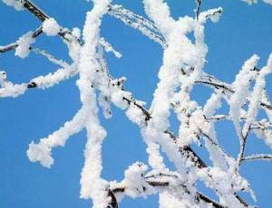
自然界中的冰花⑸

Slide 23
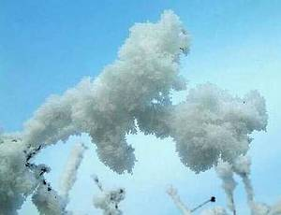
自然界中的冰花⑹

Slide 24
它像（ ）的（ ）。

Slide 25
小童问妈妈：“这花是从哪儿来的？”
妈妈笑了笑说：“是冬爷爷在你睡觉的时候送给你的。”

Slide 26
冰花是由于冬天夜晚寒冷，将玻璃窗上的水气凝结而成。

Slide 28
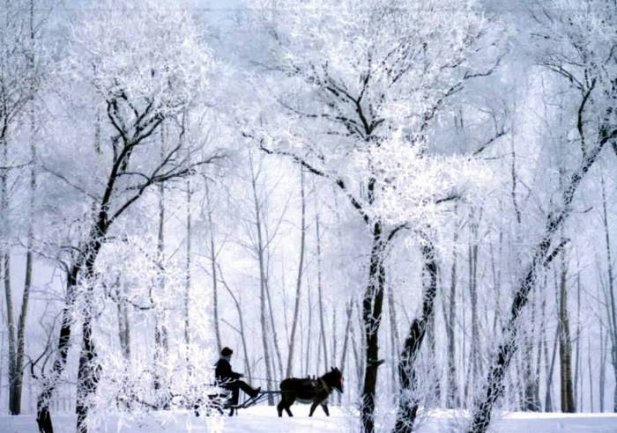

Slide 29
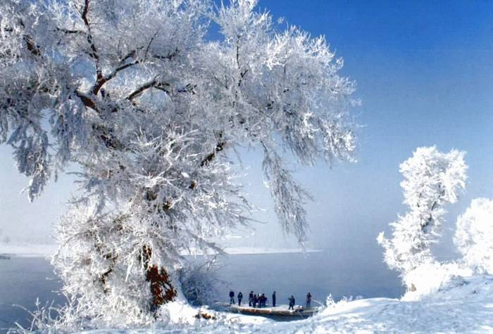

Slide 30
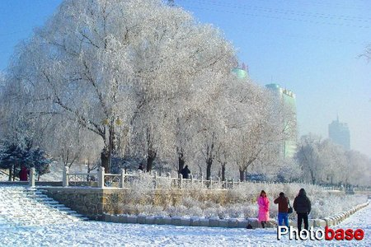

Slide 31
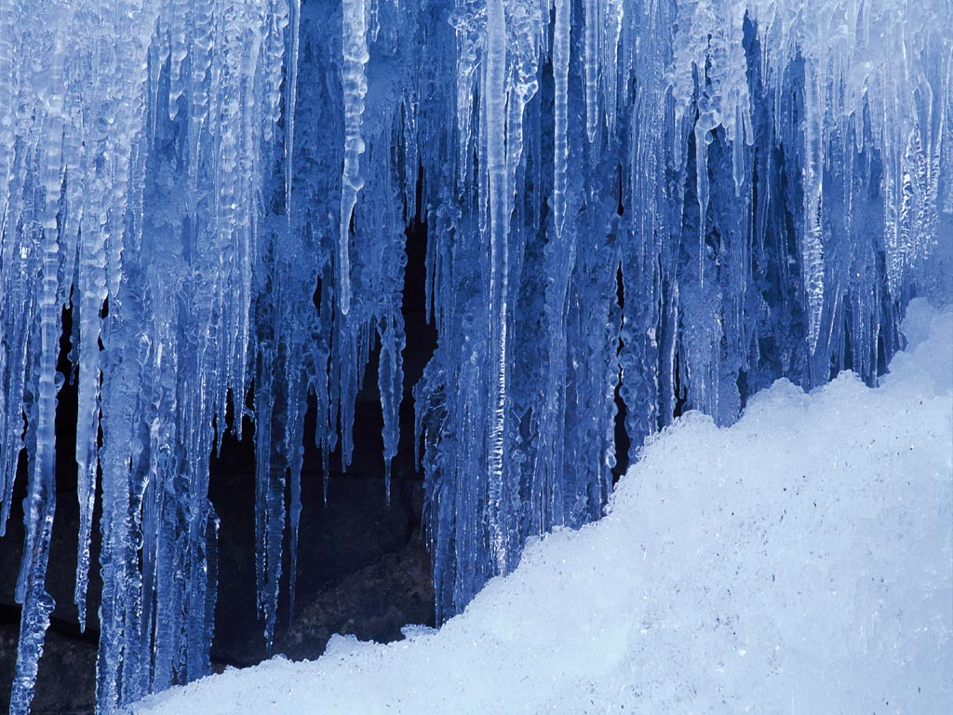

Slide 32
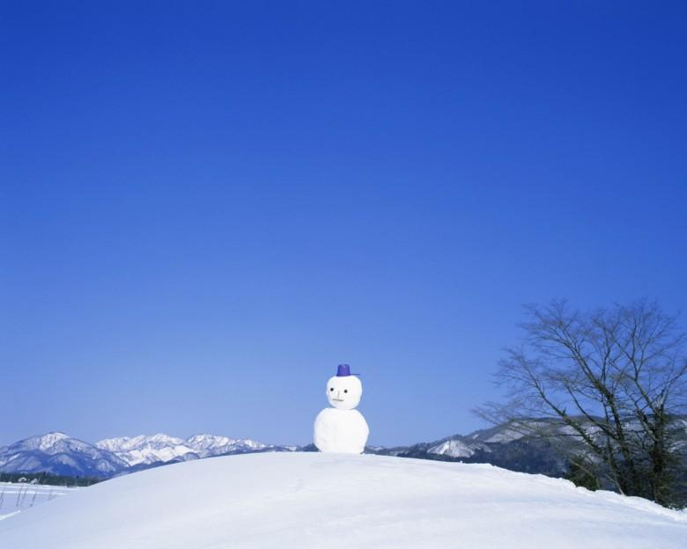

Slide 33
